Slide 1




Estudio de detección de necesidades formativas en el sector industrial de Cartagena

Slide 2


Empresa de Base Tecnológica de la Universidad de Murcia
Dirección:
Prudencio José Riquelme Perea
Equipo de investigación:
César García Pina
Iván Valls Martín
Trabajo de campo:
Francisco Montesinos Hernández
Gonzalo Aguirre García
Antonio Ferrer Giménez

Slide 3


Estudio de detección de necesidades formativas en el sector industrial de Cartagena
OBJETIVOS
Analizar la situación económica del municipio, haciendo especial hincapié en el sector industrial y sus diferentes subsectores.
Definir la estructura laboral del tejido empresarial industrial, su capacidad de adaptación a los cambios y sus necesidades de contratación.
Identificar las principales necesidades formativas existentes dentro de las empresas, las medidas adoptadas, y las dificultades encontradas.

Slide 4
Estudio de detección de necesidades formativas en el sector industrial de Cartagena
METODOLOGÍA
Dos fases
Diagnóstico a partir del análisis de fuentes de información secundarias (SEPE, TGSS, INE, etc.)
+
Encuesta a empresas industriales ubicadas en Cartagena
=
Catálogo de ocupaciones más demandadas y necesidades formativas asociadas

Slide 5
Estudio de detección de necesidades formativas en el sector industrial de Cartagena
FASE I: DIAGNÓSTICO A PARTIR DE FUENTES DE INFORMACIÓN SECUNDARIAS

Slide 6
Estudio de detección de necesidades formativas en el sector industrial de Cartagena
FASE I: DIAGNÓSTICO – PRINCIPALES RESULTADOS
El sector industrial presenta en Cartagena una tendencia decreciente en líneas generales en la última década, atendiendo a la evolución seguida por el número de empresas y de trabajadores.
Evolución empresas afiliadas a la TGSS en el sector industrial. Cartagena. 2009-2018.
Evolución trabajadores afiliados a la TGSS en el sector industrial. Cartagena. 2009-2018.
Fuente: elaboración propia a partir de datos de la TGSS
Fuente: elaboración propia a partir de datos de la TGSS

Slide 7
Estudio de detección de necesidades formativas en el sector industrial de Cartagena
FASE I: DIAGNÓSTICO – PRINCIPALES RESULTADOS
Se observa como la tendencia seguida por los cuatro grandes sectores de actividad ha sido desigual en este periodo. El sector servicios ha seguido una línea ascendente, mientras que la construcción ha absorbido la mayor caída.
Evolución empresas afiliadas a la TGSS, según sector. Números índices (base = 2009). Cartagena. 2009-2018.
Evolución trabajadores afiliados a la TGSS, según sector. Números índices (base = 2009). Cartagena. 2009-2018.
Fuente: elaboración propia a partir de datos de la TGSS
Fuente: elaboración propia a partir de datos de la TGSS

Slide 8
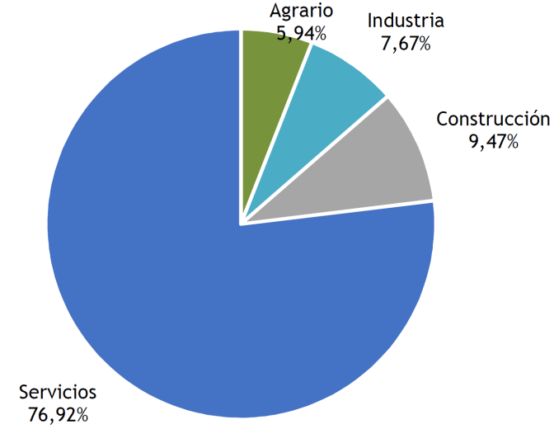
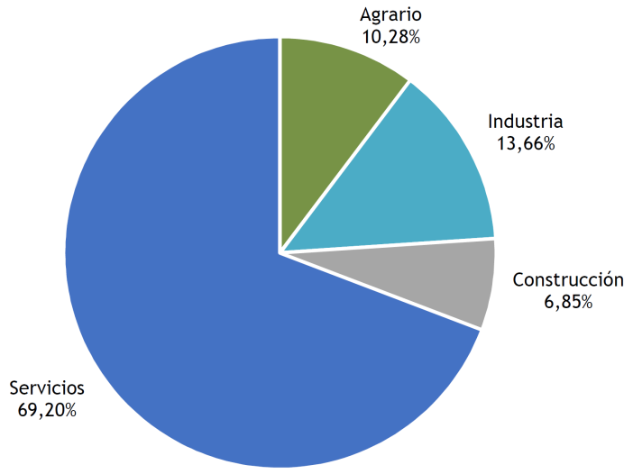
Estudio de detección de necesidades formativas en el sector industrial de Cartagena
FASE I: DIAGNÓSTICO – PRINCIPALES RESULTADOS
Distribución empresas afiliadas a la TGSS, según sector. Cartagena. 2018.
Distribución trabajadores afiliados a la TGSS, según sector. Cartagena. 2018.
Fuente: elaboración propia a partir de datos de la TGSS
Fuente: elaboración propia a partir de datos de la TGSS
En la actualidad, las empresas industriales representan el 7,67% del total en Cartagena. En cuanto a volumen de empleo, aglutinan al 13,66% de los trabajadores.

Slide 9
Estudio de detección de necesidades formativas en el sector industrial de Cartagena
FASE I: DIAGNÓSTICO – PRINCIPALES RESULTADOS
Pese al escaso peso que tienen las empresas, el empleo industrial en Cartagena concentra un porcentaje mayor que a nivel regional y nacional.
Peso del sector industrial en la actividad empresarial y en el empleo total (%). Cartagena, Región de Murcia y España. 2018.
Fuente: elaboración propia a partir de datos de la TGSS

Slide 10
Estudio de detección de necesidades formativas en el sector industrial de Cartagena
FASE I: DIAGNÓSTICO – PRINCIPALES RESULTADOS
Se identifican cuatro grandes subsectores industriales: metalmecánico, petroquímico, industria alimentación y gestión de residuos. Concentran el 85,97% del empleo y el 70,5% del tejido empresarial de la industria en su conjunto.
Principales subsectores industriales en Cartagena. 2018.
Subsector | Empleo (2018) | Actividades (CNAE2009 – dos dígitos)
Industria metalmecánica | 42,99% | 25. Fabricación de productos metálicos, excepto maquinaria y equipo 28. Fabricación de maquinaria y equipo n.c.o.p 30. Fabricación de otro material de transporte 33. Reparación e instalación de maquinaria y equipo …
Industria petroquímica | 24,46% | 19. Coquerías y refino de petróleo 20. Industria química
Industria de la alimentación | 9,48% | 10. Industria de la alimentación
Industria de gestión de residuos | 9,04% | 38. Recogida, tratamiento y eliminación de residuos; valorización
Fuente: elaboración propia a partir de datos de la TGSS

Slide 11
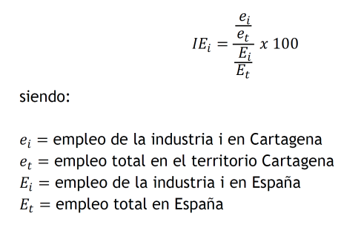
Estudio de detección de necesidades formativas en el sector industrial de Cartagena
FASE I: DIAGNÓSTICO – PRINCIPALES RESULTADOS
Los subsectores metalmecánico, petroquímico y de gestión de residuos poseen además un elevado índice de especialización en el municipio.
Índices de especialización industrial en Cartagena, en relación a España. Año 2018.
Fuente: elaboración propia a partir de datos de la TGSS

Slide 12
Estudio de detección de necesidades formativas en el sector industrial de Cartagena
FASE I: DIAGNÓSTICO – PRINCIPALES RESULTADOS
“Montadores de estructuras metálicas”, “soldadores y oxicortadores” y “peones de las industrias manufactureras” son, con gran diferencia, las tres ocupaciones más contratadas del sector a nivel municipal.
Top-20 ocupaciones más contratadas en el sector industrial de Cartagena (% sobre total). Año 2018.
Fuente: elaboración propia a partir de datos del SEPE

Slide 13
Estudio de detección de necesidades formativas en el sector industrial de Cartagena
FASE I: DIAGNÓSTICO – PRINCIPALES RESULTADOS
Otras características del sector industrial local:
El 88,14% de los contratos formalizados durante 2018 fueron a hombres
> 80% de los trabajadores afiliados a la TGSS son hombres
El 90,15% de los contratos en 2018 fueron temporales, valor muy elevado pero similar al resto de sectores
Predominan los grupos 7 y 9 de la CNO-2011 (“Artesanos y trabajadores cualificados de la industria manufacturera” y “Ocupaciones elementales”), los cuales absorben más de dos tercios de la contratación total

Slide 14
Estudio de detección de necesidades formativas en el sector industrial de Cartagena
FASE I: DIAGNÓSTICO – PRINCIPALES RESULTADOS
En cuanto a la oferta formativa…
26 grados universitarios presenciales impartidos en el municipio (UPCT + UMU + UCAM), destacando varios itinerarios estrechamente vinculados al sector industrial (Escuela Técnica Superior de Ingeniería Industrial UPCT)
65 ciclos formativos presenciales, destacando familias profesionales como “fabricación mecánica”, “industrias alimentarias”, “instalación y mantenimiento”, “química”, etc.
288 certificados de profesionalidad distintos acreditados por centros de formación presenciales ubicados en Cartagena

Slide 15
Estudio de detección de necesidades formativas en el sector industrial de Cartagena
FASE II: ENCUESTA A EMPRESAS INDUSTRIALES UBICADAS EN EL MUNICIPIO

Slide 16
Estudio de detección de necesidades formativas en el sector industrial de Cartagena
FASE II: ENCUESTA – PRINCIPALES RESULTADOS
La evolución del tamaño de las plantillas ha seguido, en líneas generales, una tendencia creciente en los últimos años.
P: En los últimos tres años, ¿Cómo ha evolucionado la plantilla de la empresa?
Unidad de medida: porcentaje sobre el total de empresas (%)
Un 83,72% afirma haber realizado contrataciones en los últimos tres años
Fuente: Encuesta para la detección de necesidades formativas en el sector industrial de Cartagena

Slide 17
Estudio de detección de necesidades formativas en el sector industrial de Cartagena
FASE II: ENCUESTA – PRINCIPALES RESULTADOS
P: Puestos de trabajo más contratados en los últimos años
Unidad de medida: porcentaje sobre el total de puestos de trabajos contratados identificados (%)
El promedio de contrataciones por empresa en los últimos tres años se sitúa en 4,67 personas
Esto representa aproximadamente una sexta parte de la plantilla total actual
Fuente: Encuesta para la detección de necesidades formativas en el sector industrial de Cartagena

Slide 18
Estudio de detección de necesidades formativas en el sector industrial de Cartagena
FASE II: ENCUESTA – PRINCIPALES RESULTADOS
Un 37,21% de las empresas entrevistadas afirma haber tenido problemas para encontrar algún perfil concreto en los últimos tres años.
Perfiles de difícil cobertura identificados (ordenados por frecuencia de respuesta)
Tornero / fresador
Técnico en calidad y/o PRL
Mecánico naval
Mecánico especialista hidráulica
Electromecánico
Soldador
Chófer
Electricista
Mecánico industrial
Bobinador de motores
Calderero
Gestor administrativo
Ingeniero técnico
Operario cualificado
Causas más comunes: Ausencia de experiencia
Bajo nivel de idiomas Desconocimiento de aplicaciones y herramientas informáticas concretas
Fuente: Encuesta para la detección de necesidades formativas en el sector industrial de Cartagena

Slide 19
Estudio de detección de necesidades formativas en el sector industrial de Cartagena
FASE II: ENCUESTA – PRINCIPALES RESULTADOS
Un 48,84% de las empresas entrevistadas tiene previsión de realizar nuevas incorporaciones a corto-medio plazo. El aumento de la producción se sitúa como el principal motivo.
P: Motivos de incorporación nuevas contrataciones
Unidad de medida: porcentaje sobre el total de puestos de trabajo a incorporar definidos
Fuente: Encuesta para la detección de necesidades formativas en el sector industrial de Cartagena

Slide 20

Estudio de detección de necesidades formativas en el sector industrial de Cartagena
FASE II: ENCUESTA – PRINCIPALES RESULTADOS
Perfiles de futura cobertura identificados
(ordenados por frecuencia de respuesta)
 | Formación requerida | Competencias/requerimientos específicos
Tornero / Fresador | FP Mecanizado | Manejo de planos Manejo de maquinaria especializada.
Ingeniero industrial | Grado en Ingeniería Industrial | Manejo de AutoCAD Nivel de inglés alto
Carretillero | Curso de carretillero | Buen manejo de la maquinaria
Auxiliar administrativo | FP Administración y Finanzas | Nivel de inglés medio
Ingeniero de Producto | Grado en Ingeniería Industrial | Orientación a la innovación
Técnico Comercial | Grado en ADE / Turismo o formación relacionada con el sector | Experiencia en exportación Conocimiento del sector Idioma inglés (valorable francés y alemán)
Informático | Grado Ingeniería Informática / Grado Telecomunicaciones | Manejo de AutoCAD Manejo paquete Office
Técnico de producto | Grado en Ingeniería Industrial | Nivel de inglés alto
Ingeniero agrónomo | Grado en Ingeniería Agrónoma | Nivel de inglés alto
Contable | FP Administración y Finanzas / Grado en ADE | Manejo de Contaplus Manejo paquete Office
Responsable de producción / Calidad | Grado en Ingeniería Industrial | Manejo de programas de gestión ERP
Jefe de personal | Grado en ADE / Grado en Recursos Humanos | Habilidades de liderazgo Gestión de nóminas
Soldador | Curso soldadura / FP Soldadura y Calderería / Certificaciones específicas | Control de maquinaria de mano Control de maquinaria pesada de taller
Técnico de laboratorio | FP Técnico en Laboratorio | Experiencia en laboratorio
Montador | Sin formación específica | Control de maquinaria de mano Control de maquinaria pesada de taller Formación en PRL
Peón industrial | Sin formación específica | Experiencia en manejo de carretilla Experiencia en manipulación de alimentos Conocimiento del manejo de la instrumentación básica del taller
Chofer de camión | Carnet C y D + ADR (mercancías peligrosas) | Experiencia en el puesto CAP en vigor
Calderero | FP Soldadura y calderería | Buena lectura de planos
Tubero industrial | FP Soldadura y calderería | Formación en PRL
Laminador | Sin formación específica | Experiencia de laminación de composite, pintura y repaso
Carpintero | Sin formación específica | Experiencia en trabajo con madera
Fuente: Encuesta para la detección de necesidades formativas en el sector industrial de Cartagena

Slide 21
Estudio de detección de necesidades formativas en el sector industrial de Cartagena
FASE II: ENCUESTA – PRINCIPALES RESULTADOS
El 83,72% de las empresas entrevistadas afirma que el sector ha experimentado cambios sensibles en los últimos años, fundamentalmente en aspectos normativos y productos. El 80,55% considera haberse adaptado “bien” o “muy bien” a ellos.
P: ¿En qué ámbitos se han registrado cambios en el sector en los últimos años?
Unidad de medida: porcentaje sobre el total de empresas (%)
P: ¿Cómo se ha adaptado la empresa a estos cambios en líneas generales?
Unidad de medida: porcentaje sobre el total de empresas (%)
Fuente: Encuesta para la detección de necesidades formativas en el sector industrial de Cartagena
Fuente: Encuesta para la detección de necesidades formativas en el sector industrial de Cartagena

Slide 22
Estudio de detección de necesidades formativas en el sector industrial de Cartagena
FASE II: ENCUESTA – PRINCIPALES RESULTADOS
Tras la adquisición de bienes de capital, la capacitación de los trabajadores se sitúa como la segunda actividad de innovación donde invierte un mayor porcentaje de empresas para adaptarse a los cambios, tal y como manifiesta el 48,84% de las empresas
P: ¿En cuales de estas actividades de innovación ha invertido para adaptarse a los cambios?
Unidad de medida: porcentaje sobre el total de empresas que detectan cambios (%)
8,02 puntos sobre 10
Ese es el nivel de importancia que otorgan las empresas entrevistadas al papel que debe desempeñar la formación y capacitación ante los futuros cambios en el sector
Fuente: Encuesta para la detección de necesidades formativas en el sector industrial de Cartagena

Slide 23
Estudio de detección de necesidades formativas en el sector industrial de Cartagena
FASE II: ENCUESTA – PRINCIPALES RESULTADOS
P: ¿La empresa cuenta con un plan de formación?
Unidad de medida: porcentaje sobre el total de empresas (%)
P: ¿La empresa a realizado alguna actividad formativa en los últimos 3 años?
Unidad de medida: porcentaje sobre el total de empresas (%)
La prevención de riesgos laborales, los cursos de idiomas, la obtención de carnets profesionales, la formación en informática y ofimática y los aspectos relacionados con el proceso productivo, son los tipos de acciones formativas más comunes llevados a cabo por las empresas en los últimos años.

Slide 24
Estudio de detección de necesidades formativas en el sector industrial de Cartagena
FASE II: ENCUESTA – PRINCIPALES RESULTADOS
El 95,35% de las empresas posee trabajadores que han recibido formación en los últimos tres años relacionada con su puesto, destacando “Producción” entre las áreas funcionales, y el “Calidad, MA y/o PRL” entre las áreas transversales.
P: ¿En qué áreas han recibido formación sus trabajadores en los tres últimos años?
Unidad de medida: porcentaje sobre el total de empresas que afirma tener trabajadores que han recibido formación (%)
Fuente: Encuesta para la detección de necesidades formativas en el sector industrial de Cartagena

Slide 25
Estudio de detección de necesidades formativas en el sector industrial de Cartagena
FASE II: ENCUESTA – PRINCIPALES RESULTADOS
Pese al importante rol desempeñado por la formación en líneas generales en los últimos años, un 76,74% de las empresas afirma que su personal todavía tiene necesidades de formación. “Producción” e “Idiomas”, las áreas con mayores necesidades formativas.
P: ¿En qué áreas tienen todavía necesidades formativas?
Unidad de medida: porcentaje sobre el total de empresas que afirman tener algún tipo de necesidad formativa entre su personal (%)
Fuente: Encuesta para la detección de necesidades formativas en el sector industrial de Cartagena

Slide 26
Estudio de detección de necesidades formativas en el sector industrial de Cartagena
FASE II: ENCUESTA – PRINCIPALES RESULTADOS
P: ¿Previsión de cubrir todas las necesidades formativas a corto plazo?
Unidad de medida: porcentaje sobre el total de empresas con necesidades formativas (%)
El alto coste de las actividades formativas (26,47%), la inexistencia de una oferta formativa adecuada accesible (23,53%) y la falta de tiempo (17,65%), son los principales motivos para la no cobertura de dichas necesidades.

Slide 27
Estudio de detección de necesidades formativas en el sector industrial de Cartagena
FASE II: ENCUESTA – PRINCIPALES RESULTADOS
En opinión de las empresas, el nivel de adaptación de la oferta formativa existente a las necesidades reales del sector es “regular” en líneas generales.
P: ¿Cómo se adapta la oferta formativa a las necesidades reales del sector?
Unidad de medida: porcentaje sobre el total de empresas (%)
La escasa especialización entre los titulados y la falta de formación practica de los itinerarios, son los dos principales motivos señalados por las empresas para este bajo nivel de adaptación.
Fuente: Encuesta para la detección de necesidades formativas en el sector industrial de Cartagena

Slide 28
Estudio de detección de necesidades formativas en el sector industrial de Cartagena
CONCLUSIONES

Slide 29
Estudio de detección de necesidades formativas en el sector industrial de Cartagena
CONCLUSIONES
Evolución dispar de la actividad dentro del sector en la última década:
Alta temporalidad y masculinización
Elevado peso de ocupaciones con bajo nivel de cualificación
Importante presencia de la formación dentro de las empresas
Existencia de necesidades formativas insatisfechas: área producción, idiomas y nuevas tecnologías
Dificultades para la cobertura de dichas necesidades: coste, baja adecuación oferta y falta de tiempo
↑petroquímico y gestión residuos
= metalmecánico
↓ industria alimentación

Slide 30
Estudio de detección de necesidades formativas en el sector industrial de Cartagena
CATÁLOGO DE OCUPACIONES MÁS DEMANDANDAS Y NECESIDADES FORMATIVAS ASOCIADAS

Slide 31
Estudio de detección de necesidades formativas en el sector industrial de Cartagena
CATÁLOGO DE OCUPACIONES
Por un lado, el análisis de los datos de contratación del SEPE ha permitido identificar las 20 ocupaciones más contratadas dentro del sector en el último año.
Por otro lado, la encuesta efectuada a las empresas ha permitido identificar las 21 ocupaciones de futura cobertura identificadas como prioritarias, así como los requisitos de formación exigidos y las competencias deseadas.
A través de la agregación de ambas fuentes de información, se ha elaborado un catálogo con las 30 ocupaciones más demandadas (existen ocupaciones presentes en ambos listados).

Slide 32
Estudio de detección de necesidades formativas en el sector industrial de Cartagena
CATÁLOGO DE OCUPACIONES
Listado de ocupaciones incluidas en el catalogo elaborado, y motivo de inclusión
Epígrafe CNO-2011 | Denominación | Top-20 de contratación (SEPE) | Identificada como futurible (empresas)
2422 / 2424 | Ingenieros agrónomos / ingenieros agrícolas |  | X
2431 | Ingenieros industriales y de producción | X | X
2624 | Especialistas en políticas y servicios de personal y afines |  | X
271* | Analistas y diseñadores de software y multimedia |  | X
3127 | Técnicos y analistas de laboratorio en química industrial |  | X
3128 | Técnicos en metalurgia y minas | X
3202 | Supervisores de la construcción | X
3510 | Agentes y representantes comerciales |  | X
4111 | Empleados de contabilidad |  | X
4309 | Empleados administrativos sin tareas de atención al público |  | X
4500 | Empleados administrativos con tareas de atención al público no clasificados bajo otros epígrafes | X
5220 | Vendedores en tiendas y almacenes | X
7131 | Carpinteros (excepto ebanistas) | X | X
7312 | Soldadores y oxicortadores | X | X
7313 | Chapistas y caldereros | X | X
7314 | Montadores de estructuras metálicas | X | X
7323 | Ajustadores y operadores de máquinas-herramienta |  | X
7403 | Mecánicos y ajustadores de maquinaria agrícola e industrial | X
7510 | Electricistas de la construcción y afines | X
7521 | Mecánicos y reparadores de equipos eléctricos | X
7703 | Panaderos, pasteleros y confiteros | X
7899 | Oficiales, operarios y artesanos de otros oficios no clasificados bajo otros epígrafes | X
8131 | Operadores en plantas industriales químicas | X
8142 | Operadores de máquinas para fabricar productos de material plástico |  | X
8209 | Montadores y ensambladores no clasificados en otros epígrafes | X
8333 | Operadores de carretillas elevadoras |  | X
8432 | Conductores asalariados de camiones | X | X
9443 | Barrenderos y afines | X
9602 | Peones de la construcción de edificios | X
9700 | Peones de las industrias manufactureras | X | X

Slide 33
Estudio de detección de necesidades formativas en el sector industrial de Cartagena
CATÁLOGO DE OCUPACIONES
Estas 30 ocupaciones han absorbido en 2018 aproximadamente el 76% del total de contrataciones efectuadas en el sector industrial local, pese a representar únicamente el 5,67% de las ocupaciones existentes (un total de 529 a un nivel de desagregación de cuatro dígitos según la CON-2011)
Se ha generado una ficha para cada ocupación, sintetizándose en cada una de ellas, entre otra, la siguiente información:
  Descripción de la ocupación
  Certificados de profesionalidad y especialidades formativas vinculadas
  Formación reglada relacionada, desde titulo profesional básico hasta grados universitarios
  Requisitos específicos deseados por las empresas (obtenidos a partir de la encuesta)
  Evolución de la contratación en el periodo 2011-2018
  Distribución de la contratación total en función de la rama de actividad industrial
  Necesidades formativas en competencias técnico/profesionales y en competencias transversales (obtenidas a partir de informes periódicos del SEPE)

Slide 34
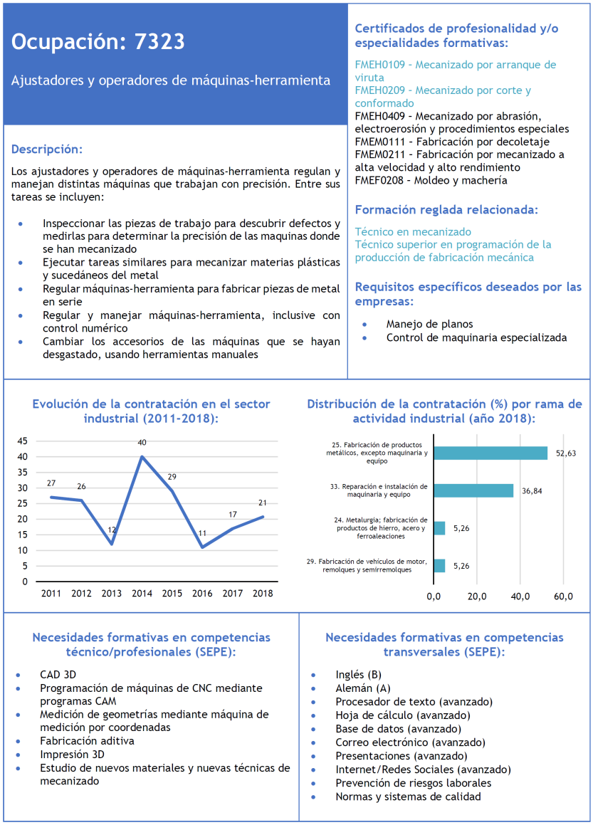
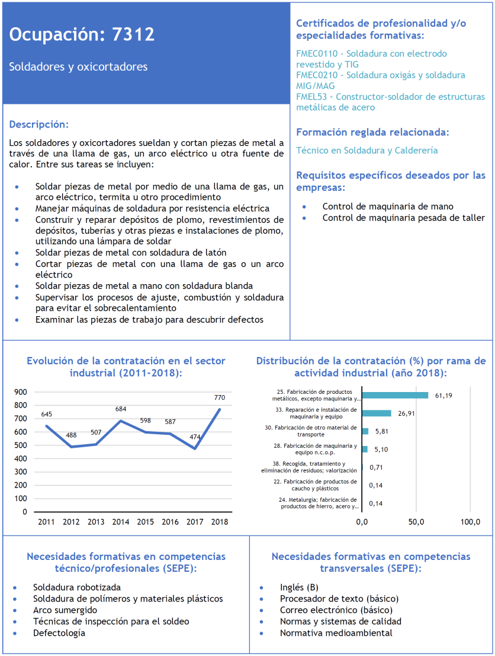
Estudio de detección de necesidades formativas en el sector industrial de Cartagena
CATÁLOGO DE OCUPACIONES
(Ejemplo fichas)

